Slide 1

LA VULNERABILITÀ – PARTE I

Slide 2

«Come l’erba sono i giorni dell’uomo
Come il fiore del campo, così egli fiorisce
Lo investe il vento e più non esiste
E il suo posto non lo riconosce» (Salmo 103, 15-16)

Slide 3
La vulnerabilità è oggi un tema centrale in svariati campi: medico, bioetico, giuridico e sociale.
Dal lat. vulnus = ferita, lacuna, vuoto
Suggerisce il tema della precarietà e del limite umano, ovvero del bisogno di sostegno e protezione individuale o di gruppo (come peculiarità coesistenziale all’uomo coinvolge sia il singolo, che l’aspetto delle relazioni intersoggettive e sociali).
Tema con rilevanza costituzionale e valore fondamentale per l’ordinamento:
Art. 2 Cost. parla dei “doveri inderogabili di solidarietà politica, economica e sociale” .
Es. il diritto civile dispone “tutela del contraente debole” (consumatore), del minore, dell’incapace…

Slide 4
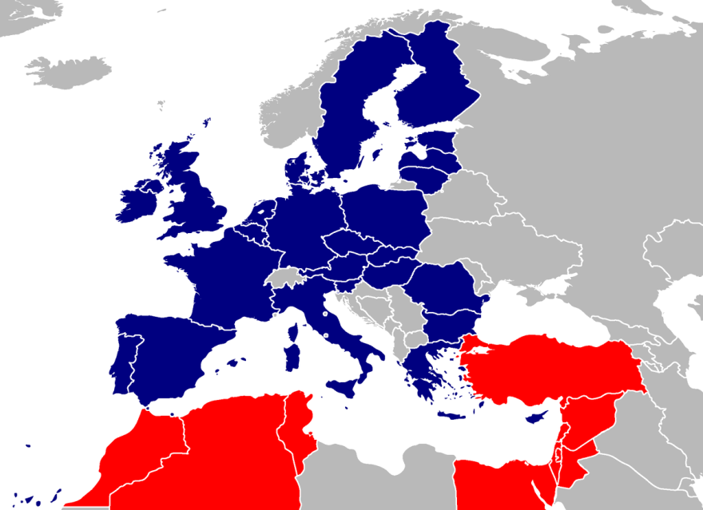
Su proposta della Commissione Europea e con la cooperazione dal Centre for Ethics and Law di Copenhagen, ventidue esperti europei di bioetica hanno elaborato la “Dichiarazione di Barcellona” (lavori 1995-1998).
In generale, è considerato l’atto fondatore di un partenariato globale tra l’Unione europea (UE) e dodici paesi del Sud del Mediterraneo. Lo scopo del partenariato è di rendere il Mediterraneo uno spazio comune di pace, stabilità e prosperità, attraverso il rafforzamento del dialogo politico e sulla sicurezza, la cooperazione economica e finanziaria, sociale e culturale.
In ambito bioetico, la Dichiarazione aggiunge ai 4 principi già noti di bioetica, un quinto principio ….
… la vulnerabilità.

Slide 5
PRINCIPI BIOETICI
BENEFICALITÁ = deve essere ricercato il massimo beneficio clinico per il paziente
NON MALEFICENZA = deve essere ridotta al minimo la probabilità di eventi avversi. Il rischio deve essere commisurato ai benefici
AUTONOMIA =rispetto dell’identità ed autodeterminazione della persona, della consapevolezza della scelta (Consenso informato circa benefici/costi intervento)
GIUSTIZIA (o EQUITÁ) = garanzia di pari opportunità di accesso alle cure necessarie
VULNERABILITÁ =
Vulnerabilità =
l'oggetto di un principio morale che richiede l'esercizio della cura nei confronti delle persone vulnerabili.
vulnerabilità = espressione della finitezza e della fragilità dell'esistenza umana

Slide 6
La Dichiarazione di Barcellona individua tre aree di interesse collegate alla Vulnerabilità:
la dinamica minaccia-protezione
la priorità dell'azione pubblica orientata al sostegno delle persone per la piena realizzazione del loro potenziale umano;
la produzione di diritti positivi (e sociali).
Diritti sociali = richiedono l’intervento pubblico (dello Stato) per divenire efficaci. Sono detti anche diritti positivi (o libertà positive), perché implicano l’obbligo di intervenire con un’azione concreta. Obbligo di fare, di agire. Es:
Diritto all’istruzione
Diritto alla salute
Diritto all’assistenza sociale, per chi versa in situazioni di bisogno (povertà, anzianità, malattia…)
Diritto al lavoro
Diritto alla difesa dell’ordine pubblico
Diritto alla tutela dell’ambiente/patrimonio artistico
Invece….I Diritti di libertà (o civili) sono le cd. libertà negative, cioè impongono un dovere di astensione (di non fare, non restringere, non impedire). Es:
Diritto alla libertà personale
Diritto alla libertà di pensiero
Diritto all’inviolabilità di domicilio
Diritto alla libertà religiosa
Diritto alla libertà di circolazione
(Corrispondono ai 12 principi fondamentali – Diritti inviolabili – della Costituzione)

Slide 7
Chi è la persona VULNERABILE?
Chi è tutelato dal principio di VULNERABILITÁ?
Tutti coloro le cui autonomia e dignità
o integrità possono essere minacciate.
Tutti gli esseri umani, in quanto portatori
di dignità, sono protetti da questo principio.
Tutti coloro che non sono minacciati, ma NON
ricevono assistenza e sostegno, affinché siano
rimossi gli ostacoli che impediscono il pieno
sviluppo della loro personalità e potenzialità
L'affermazione della vulnerabilità come principio di riferimento introduce un punto di innovazione importante all'interno della riflessione bioetica, perché riconosce il carattere universale della condizione di vulnerabilità e apre nuovi orizzonti anche nella riflessione che interessa la produzione delle politiche di welfare.
DIRITTI NEGATIVI (lesione della dignità, integrità e autonomia). Es. Donne vittime di tratta o violenza
DIRITTI POSITIVI (lesione per mancanza di azione). Es. homeless, emarginati sociali, malati terminali…

Slide 8
Individuiamo le linee semantiche-filosofiche che agganciano il concetto di vulnerabilità (Raciti P., « Le dimensioni della vulnerabilità e la vita buona», 2009- Dialeghestai)
vulnerabilità come vivere in condizione di dipendenza;
vulnerabilità come esposizione all'agire di eventi esterni non dipendenti dalla propria volontà
vulnerabilità intesa come condizione di fragilità nell'agone competitivo della società economica;
vulnerabilità come esposizione ad un vulnus, all'essere ferito;
vulnerabilità ontologica, intesa come la mancanza che è costitutiva dell'umano (vivere come esseri vulnerabili);
vulnerabilità della vita buona (della vita morale);
vulnerabilità del sistema di funzionamenti e capacità individuale (o vulnerabilità personale);
vulnerabilità definita secondo parametri sociali (di cosa? di condizioni di benessere? di status relazionali?).
Queste diverse dimensioni semantiche possono essere indagate percorrendo tre sentieri di analisi:
Osservazione dello STATO DI NATURA dell'uomo
Osservazione della CONDIZIONE ONTOLOGICA (esistenziale, cioè dell’essere)
Analisi della prospettiva ETICA e MORALE

Slide 9
PREMESE DEFINITORIE
Il Report on the World Social Situation (ONU) 2003 definisce la vulnerabilità:
«una elevata esposizione al rischio e alle incertezze, unita ad una ridotta abilità di proteggere se stessi contro quei rischi ed incertezze, con tutte le conseguenze negative che ne discendono».

Slide 10
Se consideriamo che la nostra esistenza si articola sempre lungo tre direzioni:
Personale/individuale (sfera della libertà/autonomia)
Relazionale/affettiva (sfera morale)
Relazionale/sociale (sfera dell’ambiente o contesto politico)
E se la Vulnerabilità è coessenziale alla esistenza umana….
…..Anche per la Vulnerabilità individuiamo un’interazione tra fattori:
Fattori personali/individuali (identità, personalità, stato di salute)
Fattori intersoggettivi ( dipendono dalla vita di relazione e dalla condizione morale)
Fattori sociali (socio-economici, o sanitari, o lavorativi, o ambientali…)

Slide 11
Fattori personali/individuali
Fattori intersoggettivi
Fattori sociali
VULNERABILITÁ
PERSONALE
VULNERABILITÁ
ESISTENZIALE
VULNERABILITÁ
SITUAZIONALE
VULNERABILITÁ

Slide 12
VULNERABILITÁ PERSONALE
Vulnerabilità da malattia (psico-fisica)
«La malattia è la veste che la vulnerabilità assume quando abita il corpo, e il suo apparire sembra espellere dalla vita quell'apertura progettuale che è costitutiva dell'Esserci. È ancora possibile un progetto di vita nella malattia?»
Vulnerabilità legata alla ʺcorporeitàʺ Mito di Cura
Vulnerabilità di genere (es. vulnerabilità della donna, della gestante, della madre…)
Vulnerabilità di identità (fasi della vita - v. del bambino, v. dell’adolescente, v. dell’anziano; v. del migrante; v. dello straniero…)

Slide 13
IL MITO DI CURA (Igino I sec. d.C)
La «Cura», mentre stava attraversando un fiume, scorse del fango cretoso; pensierosa, ne raccolse un po'e incominciò a dargli forma. Mentre è intenta a stabilire che cosa abbia fatto, interviene Giove. La «Cura» lo prega di infondere lo spirito a ciò che essa aveva fatto. Giove acconsente volentieri. Ma quando la «Cura» pretese di imporre il suo nome a ciò che aveva fatto, Giove glielo proibì e volle che fosse imposto il proprio. Mentre la «Cura» e Giove disputavano sul nome, intervenne anche la Terra, reclamando che a ciò che era stato fatto fosse imposto il proprio nome, perché aveva dato ad esso una parte del proprio corpo. I disputanti elessero Saturno a giudice. Il quale comunicò ai contendenti la seguente giusta decisione: «Tu, Giove, che hai dato lo spirito, al momento della morte riceverai lo spirito; tu, Terra, che hai dato il corpo, riceverai il corpo. Ma poiché fu la «Cura» che per prima diede forma a questo essere, fin che esso vive lo possieda la «Cura». Per quanto concerne la controversia sul nome, si chiami «homo» poiché è fatto di «humus».

Slide 14
RIFLESSIONE SUL MITO DI CURA…
Cura = origine dell’esistenza umana (la cura è la risposta al bisogno, è il contraltare della vulnerabilità)…il fango cretoso è una sostanza malleabile, duttile…
Giove = infonde lo Spirito (metaforicamente ciò può simboleggiare l’autonomia, la personalità individuale, il fatto che siamo vulnerabili, ma abbiamo la nostra identità e possibilità di autodeterminarci. Siamo vulnerabili, non esseri totalmente dipendenti ovvero privi di libertà!)
La tensione tra Vulnerabilità da un lato (bisogno di Cura) e autonomia/libertà (metaforicamente lo spirito infuso da Giove) innesca una Disputa, mette in crisi.
Nel mito la disputa riguarda il «nome da imporre» a ciò che è, da un lato, plasmato da Cura, dall’altro, dotato di spirito personale ed autonomo (infuso da Giove).
In altre parole, la disputa sul nome esprime la difficoltà del definire la nostra esistenza:
Siamo vulnerabili e fragili o siamo liberi ed autonomi? Siamo il nostro corpo (sempre costantemente bisognoso, fragile, usurabile) o siamo il nostro spirito, l’intelletto, la ragione con la quale possiamo dominare e controllare il mondo?
Il mito sottolinea la dimensione umana come dimensione multidifattoriale (l’uomo è sia spirito-intelletto_ Giove, sia corpo _Terra ….) ma è la Cura che per prima plasma l’uomo…possiamo dire è la Vulnerabilità che fa sì che esistiamo nel nostro contesto relazionale, affettivo e sociale. È grazie alla Cura dei genitori che veniamo alla luce e ci sviluppiamo…e così via. Insomma è grazie alla RELAZIONI DI CURA che si svolge la nostra esperienza di vita.

Slide 15
VULNERABILITÁ ESISTENZIALE
VULNERABILITÁ
C’è una differenza tra condizione ed esperienza di vulnerabilità?
In La Pesanteur et la Gràce -1947 (trad. L’ombra e la grazia), Simone Weil parla della vulnerabilità come di un segno di esistenza, consegnando alla parola non un carattere di debolezza o mancanza di essere, ma al contrario riconoscendole uno statuto costitutivo della stessa esistenza, una sua qualità fondativa.
Se la condizione di vita da cui muove la nostra esperienza è quello della Vulnerabilità, allora ogni nostra esperienza è «vulnerabile».
come CONDIZIONE DI VITA
Come ESPERIENZA MORALE o INTERSOGGETTIVA

Slide 16
VULNERABILITÁ E VITA MORALE
La Dichiarazione di Barcellona coglie un elemento di verità quando ricorda come l'idea di vulnerabilità costituisca al tempo stesso possibilità e necessità di ogni vita morale.
Possibilità: è grazie alla precarietà e instabilità umana che si sviluppa la soggettività morale, l’interrogarsi attorno a questioni morali, il chiedersi chi sono e da dove vengo, come è giusto agire nella relazione con l’altro? Grazie alla vulnerabilità l’uomo comprende che la prospettiva del sé e dell’altro è situazionalmente e moralmente instabile.
Necessità: la vita morale si nutre di questa instabilità costitutiva del nostro essere, al punto che – potremmo dire – quasi la cerca. Ci sentiamo veramente liberi solo se possiamo compiere scelte vulnerabili, cioè rischiose, vogliamo correre il rischio della scelta buona o non buona.
«…per questo ho bisogno che la vulnerabilità in me sia viva. La nostra vita morale non cerca stabilità, ma che le nostre anime restino «simili alle piante e fragili, luoghi di riflessi e di acque correnti» (P. RACITI).

Slide 17
VULNERABILITÁ DA CURA
Giuliana Costa («Problemi di cura e vulnerabilità sociale: un nesso da non sottovalutare»)
a tal proposito osserva che:
«La ʺvulnerabilità da curaʺ non è l'esito della rottura, dell'assenza o dell'indebolimento spinto dei legami familiari, quanto il risultato di una loro tenuta ad oltranza, sia per fattori endogeni alle famiglie sia per le condizioni di contesto in cui esse si trovano a fronteggiare gravi problemi di cura. Chi è posto di fronte a problemi e bisogni di cura di un familiare non più in grado di badare a se stesso vede minacciato il proprio benessere e la propria capacità di scelta perché condivide [la] comune condizione di fluttuazione nello spazio sociale [...] o perché si sente sospeso [...] sopra un piano che sa essere destinato a inclinarsi. È qualcuno che, preso dentro il cerchio del care, è sottoposto a strettoie inedite; è qualcuno [...] che è più esposto a rischi di invalidazione sociale».

Slide 18
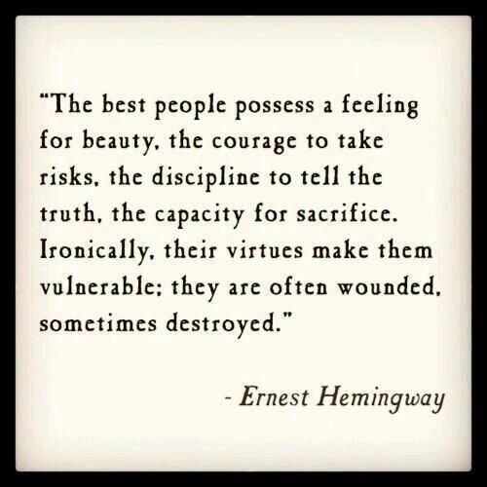

Slide 19
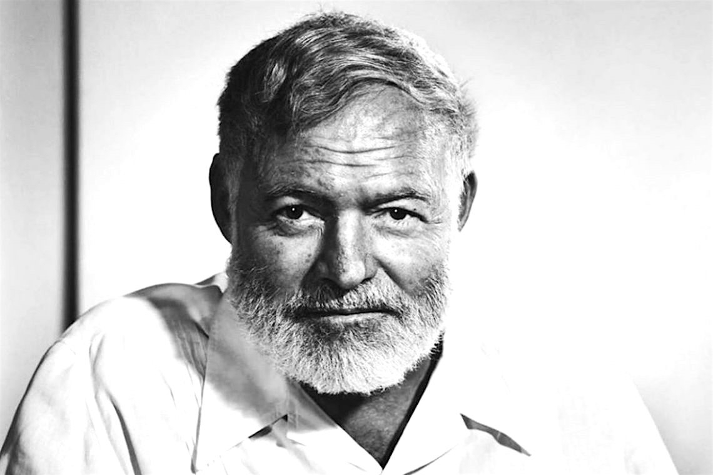
«La persone migliori possiedono la sensibilità alla bellezza, il coraggio di rischiare, la disciplina per dire la verità, la capacità di sacrificio. Ironia della sorte, le loro virtù li rendono vulnerabili; sono spesso feriti, a volte distrutti» (Ernest Hemingway)

Slide 20
VULNERABILITÁ DA CURA…
Pone la questione del cd. «cerchio del CARE» …
Giuliana Costa definisce il cerchio del care come «la circolarità espropriante l'integrità personale tra il dirsi del bisogno di cura e il farsi della risposta di cura, dove per assurdo è la stessa autenticità sia del bisogno che della risposta ad essere fonte espropriante».
In parole più semplici, il cerchio del care individua tutto ciò che, nell’ambito di una relazione di cura, si sviluppa in quanto disfunzionale, ovvero fonte di distress (angoscia), disagio, fragilità, invece di essere fonte di benessere e sostegno.
Secondo molti autori (G. Conte, M. Gensabella Furnari…) individuare la Vulnerabilità come principio cardine e cornice preventiva, che precede ogni altro ambito di intervento giuridico-sociale e psico-relazionale, può costituire l'elemento che riduce la stretta di questa dinamica.

Slide 21
Vantaggi di un sistema fondato sulla VULNERABILITÁ
Evitare il fraintendimento del concetto di «CURA», come pretesa di eradicazione della vulnerabilità. Intendere l’etica della cura come sforzo titanico – come meta di invulnerabilità – aggrava sia la persona bisognosa di cura – che potrebbe sentirsi ingiustamente violata ad tendere verso un modello che sente troppo distante, se non estraneo a se stessa; sia il care giver (distress da ʺcerchio del careʺ)
Valorizzazione della Vulnerabilità: essa non è uno spazio chiuso, inabitabile, da evitare. Al contrario, la vulnerabilità (es. La malattia) è uno spazio pubblico, condiviso, da abitare e arricchire di senso.
Vulnerabilità come valore politico: riconoscendo i bisogni sia di chi versa in condizioni di disagio sia di chi compie l’azione di cura (care giver) la vulnerabilità può diventare un principio di orientamento per le policies in tema di protezione e sostegno sociale, solidarietà, giustizia sociale.

Slide 22
Dunque in che rapporto stanno CURA e VULNERABILITÁ? (M. Gensabella Furnari, Vulnerabilità e cura. Bioetica ed esperienza del limite, Rubbettino, 2008)
La Cura è la soluzione alla vulnerabilità?
Un suo antidoto?
La cura riesce a neutralizzare la vulnerabilità o ad arginarla?

Slide 23
Due approcci….
Etica della cura come soluzione alla vulnerabilità, vista come limitata al piano materiale o psicologico (autori come Gilligan, Noddings, Held…). In questo approccio la cura consiste nella attenzione ai bisogni particolari dell’altro nelle situazioni e nel vissuto concreto.
Ciò a sua volta presuppone che i bisogni siano:
individuabili
riconoscibili
esprimibili
In questo paradigma il modello di cura di riferimento è la cura materna e l’etica della cura è intesa come
«quella riflessione morale che mette al centro una pratica o capacità di prendersi cura degli altri, nella loro fisicità o nelle loro esigenze psicologiche basilari, richiamandosi a sensibilità, empatia o capacità di ascolto e impegno e azione» (C. BOTTI, Vulnerabilità, relazioni e cura. Ripensare la bioetica, 2016).
Gilligan (C. Gilligan, Con voce di donna. Etica e formazione della personalità, 1991) intende la Cura anche come rivelatrice di verità esperienziale ed esistenziale:
«La verità del rapporto, tuttavia riemerge nella riscoperta della connessione, nell’intuizione che noi e l’altro siamo interdipendenti, e che la vita, per quanto sia un valore in sé, può alimentarsi solo nel rapporto, in virtù della cura che ci mettiamo»

Slide 24
L’altro approccio (condiviso da C. BOTTI, J. BUTLER e altri) vede la vulnerabilità e la cura in senso più ampio cioè come precondizione dell’esistenza e della tutela della diversità.
La cura, la solidarietà non sono semplicemente un fatto di mera presa in carico dei bisogni degli altri, ma riguardano la possibilità stessa di esprimersi sugli altri e su noi stessi.
La vulnerabilità curata esprime la nostra voce
La cura della vulnerabilità consente di essere consapevoli della diversità altrui e dello spazio che dobbiamo condividere, con conseguente assunzione dell’impegno affinché lo spazio comune (la società civile) risulti un luogo più accogliente possibile per tutti.
Cos’è allora ,in questo secondo approccio, la vulnerabilità?
Non è solo un bisogno di qualcosa di essenziale ed irrinunciabile
Non è la mera natura umana interdipendente e relazionale…
… è la consapevolezza che il nostro noi dipende da qualcosa di esterno a noi stessi ovvero che la nostra esperienza ha sempre un «io ed un tu», dove il TU è dato da:
La persona con cui mi relaziono
Il contesto sociale
Lo sfondo simbolico-culturale
Dall’attenzione a questi sfondi – personale, relazionale, sociale – può dipendere:
La fioritura dell’umano (Virtù-felicità)
L’oppressione dell’umano (violenza-infelicità, emarginazione).

